Slide 1
Comité local d’organisation du Congrès Général à Paris en 2023
Co-président-e-s : Marco Cirelli et Sarah Houver

Slide 2
Missions prioritaires du comité local :
Réservation du lieu d’accueil → Belle option au Palais des Congrès de la Cité des Science !!
Lieu pour le dîner de gala
Gestion du budget
Elaboration budget prévisionnel + bilan final
Effectuer les demandes de subventions et la recherche de sponsors
Démarcher des exposants pour l’exposition industrielle + exposants locaux
Constituer un comité “Jeunes” pour organiser la “Soirée Jeunes”
Organisation du programme social : cocktail d’inauguration, remise des Grands Prix, sessions posters, visites d’installations scientifiques etc.
Rechercher et coordonner les différents prestataires du congrès (en particulier le traiteur)
Création et maintenance du site web + gestion des inscriptions

Slide 3
Composition du CLO :
Idéalement une dizaine de personnes volontaires issues de laboratoires et d’universités locales.
Président-e-s du comité (Marco et Sarah)
Trésorier·e
Chargé-e des relations partenaires industriels
Chargé-e des demandes de subventions
Chargé-e des relations prestataires
Chargé-e des Sessions Posters et expositions
Chargé-e du programme social (cocktail / visite d’installations)
Chargé-e des dépôts de contributions = technique + relance des formats
Chargé-es communication dont site web/graphisme
Chargé-e de contact avec le Festival

Slide 4
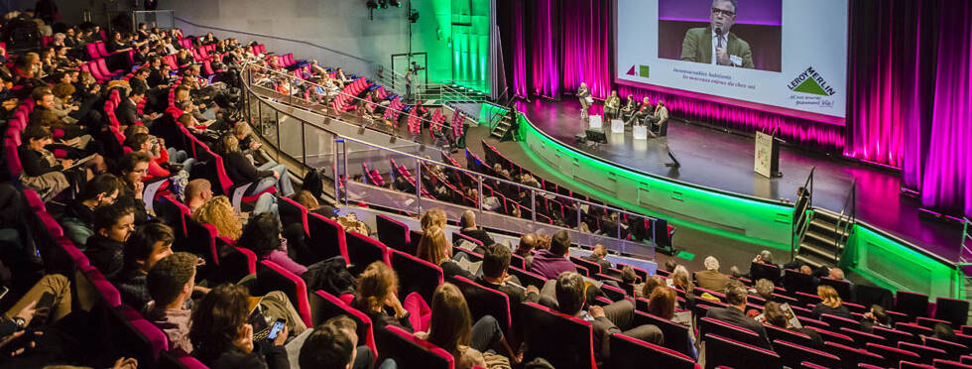
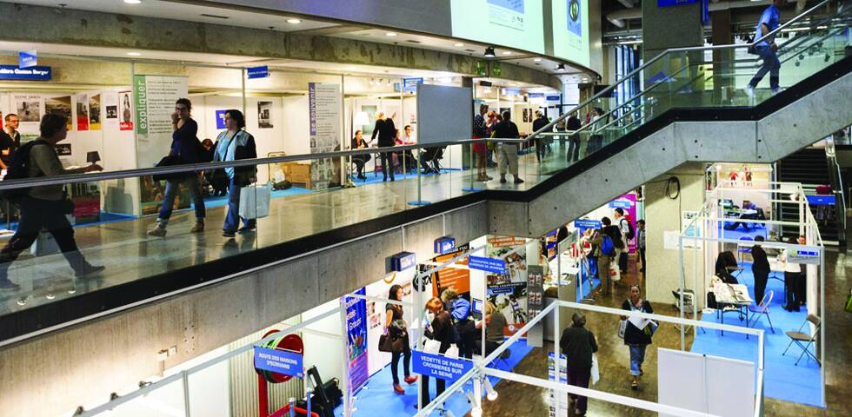
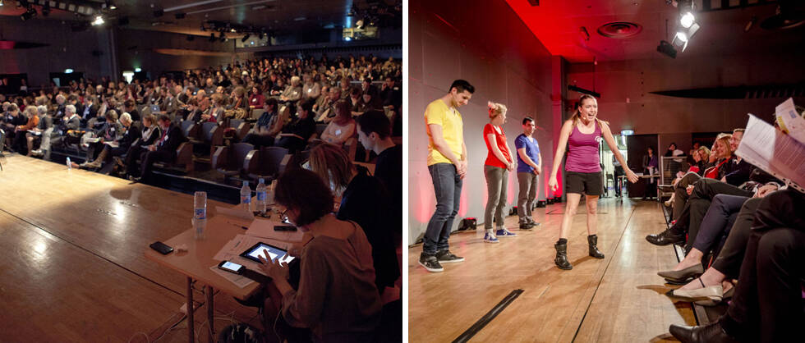
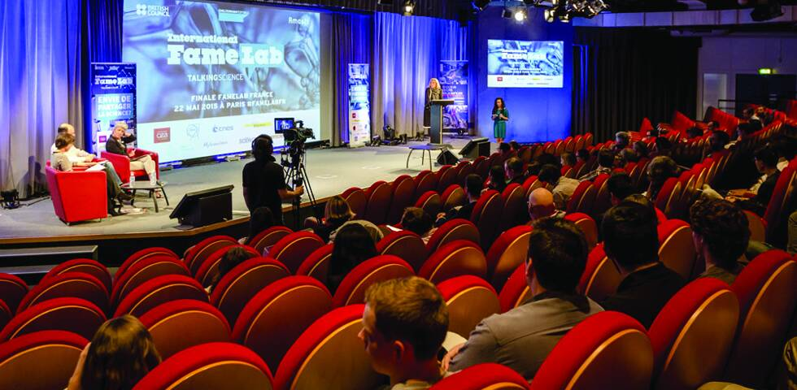
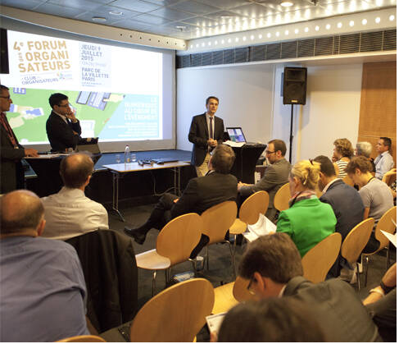
Recherche du lieu principal
Belle option : Centre des congrès de la Cité des sciences et de l’industrie
Amphi Gaston Bergé : 900 places + 16 PMR
Foyers d’exposition sur 3 niveaux
Salle Louis Armand : 2 x 210 places
Auditorium : 360 places
Plusieurs salles 70 places
Autres pistes (avec contraintes de réservation) : Site des Saints Pères et Faculté de Pharmacie

Slide 5
Appel à volontaires
→ Possibilité de fractionner les missions
Ex : « Communication » = affiche + site (2) + emails
Idées de visites
d’installations scientifiques
Idées de lieux de gala
Sensibiliser les jeunes
pour l’orga

